Slide 1
TRANS PARENT LCD PRO POSAL
TOP-TECH CO., LTD

Slide 2
TRANS PARENT LCD
PRO POSAL
Contents
1. Introduction
2. Product
3. Drowing

Slide 3
Introduction
TRANS PARENT LCD
PRO POSAL
회사명 | ㈜ 탑텍
대표이사 | 추 유 상
주소 | 서울특별시 금천구 서부샛길 632, 6층 606호 (가산동, 대륭테크노타운5차)
설립일 | 2007년 06월 15일
주요산업분야 | 광고용 투명 LCD 쇼케이스, 산업용PC, 산업용터치모니터
쇼핑몰 | www.toptechshop.co.kr
기업사이트 | www.ktoptech.co.kr
연락처 | TEL: 02-338-6180 / FAX: 02-338-6181 MAIL: toptechshop@naver.com

Slide 4
PRO DUCT

Slide 5
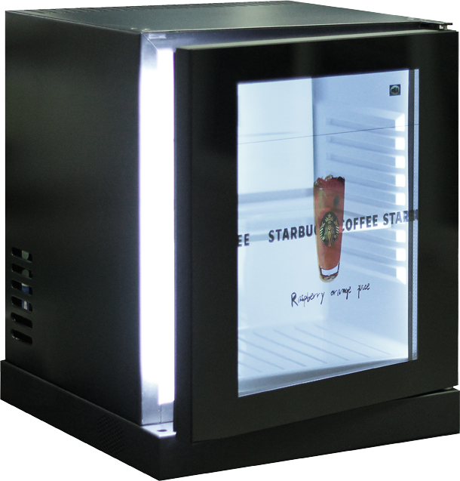
TRANS PARENT LCD
SHOWCASE
Product Highlights
• 17 인치 투명LCD 쇼케이스 냉장고
• 3:4 (1024X1280) / Full HD영상 재상(Portrait Type)
• 독일 DANFOSS사 저소음 컴프레셔 적용
• 결로 자동 증발 시스템 적용
LCD Display
Screen size | 17 inch
Resolution | 1024 X 1280
Viewing angle | 80˚/80˚/85˚/85˚ (T/B/L/R)
Display color | 16.7M
Contrast ratio | 1000:1
Storage capacity | 25L
Refrigerator internal temperature | 5~15℃ (하부 온도 4~10℃) / 실내온도 25℃ 조건
Functional Features
Video | 1920 X 1080 (FHD)
Sound | 5W Speaker X 2
Codec | RM/RMVB, H.264, MKV, AVI, TS, TRP, DIVX, WMV, MP4
Memory | USB * 1
Features Physical
Dimensions | 397(폭) X 471(높이) X 390(깊이)
Weight | 19Kg
Bodywork | Steel
Power | 220V / 60hz ( 35.4W/h)
TRANS PARENT LCD
PRO POSAL
17인치 투명LCD 쇼케이스 냉장고(25L)
CONTENTS
17인치
냉장고형
(25L)

Slide 6
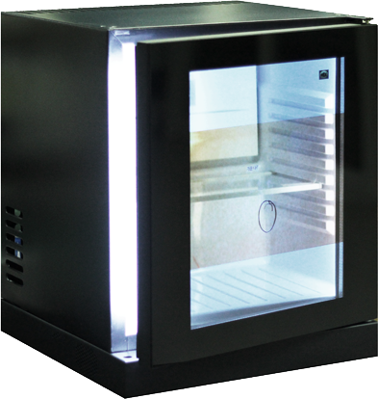
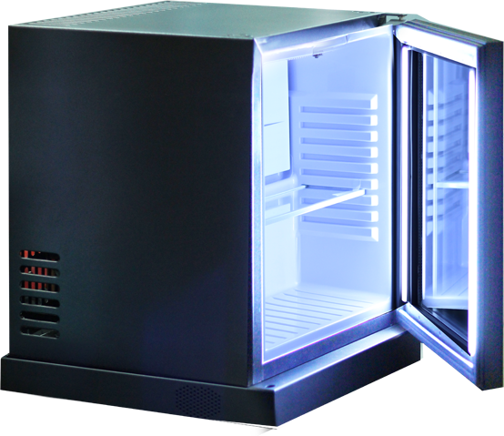
TRANS PARENT LCD
SHOWCASE
TRANS PARENT LCD
PRO POSAL
17인치 투명LCD 쇼케이스 냉장고(25L)
CONTENTS
17인치
냉장고형
(25L)
전원ON (자동으로 콘텐츠 재생, 무한반복)
기성품 사용 가능 / 색상 변경 가능 / 사이즈 변경 가능 / 디자인 변경가능

Slide 7
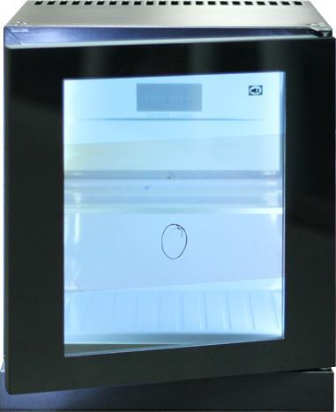
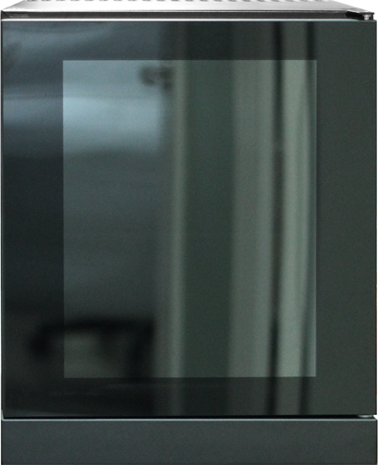
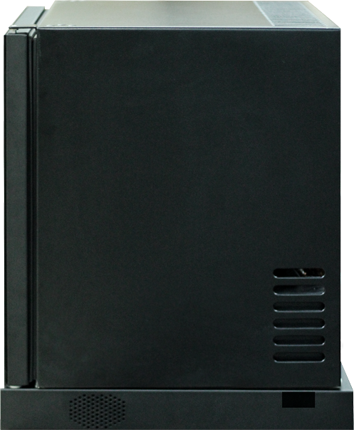
TRANS PARENT LCD
SHOWCASE
TRANS PARENT LCD
PRO POSAL
17인치 투명LCD 쇼케이스 냉장고(25L)
CONTENTS
17인치
냉장고형
(25L)
전원ON (자동으로 콘텐츠 재생, 무한반복)
전원OFF
측면
기성품 사용 가능 / 색상 변경 가능 / 사이즈 변경 가능 / 디자인 변경가능

Slide 8
화면을 클릭하시면
영상이 재생됩니다
유튜브에서 보기
기성품 사용 가능 / 색상 변경 가능 / 사이즈 변경 가능 / 디자인 변경가능

Slide 9
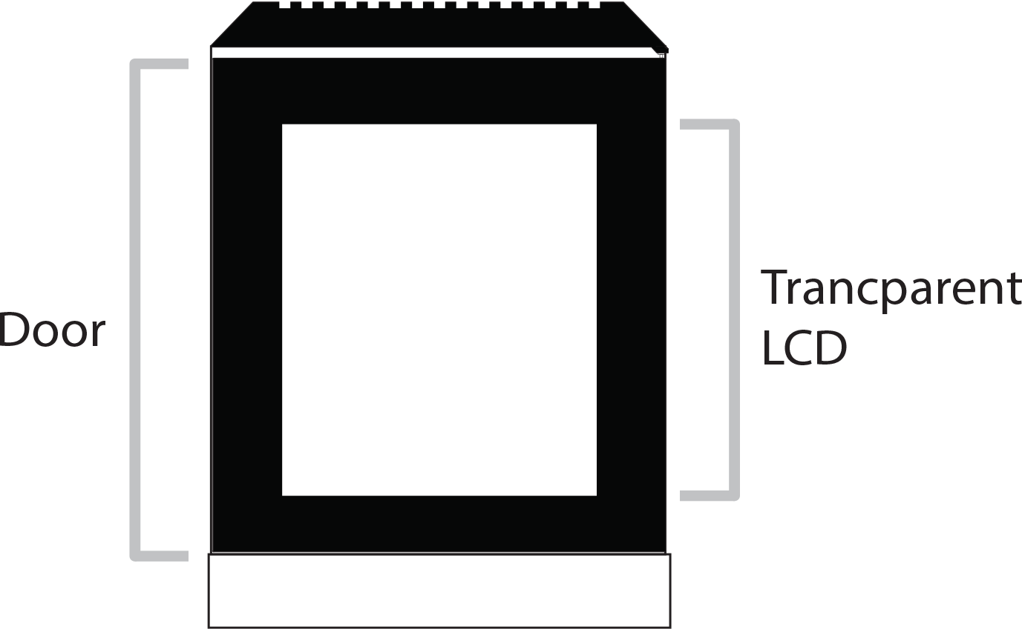
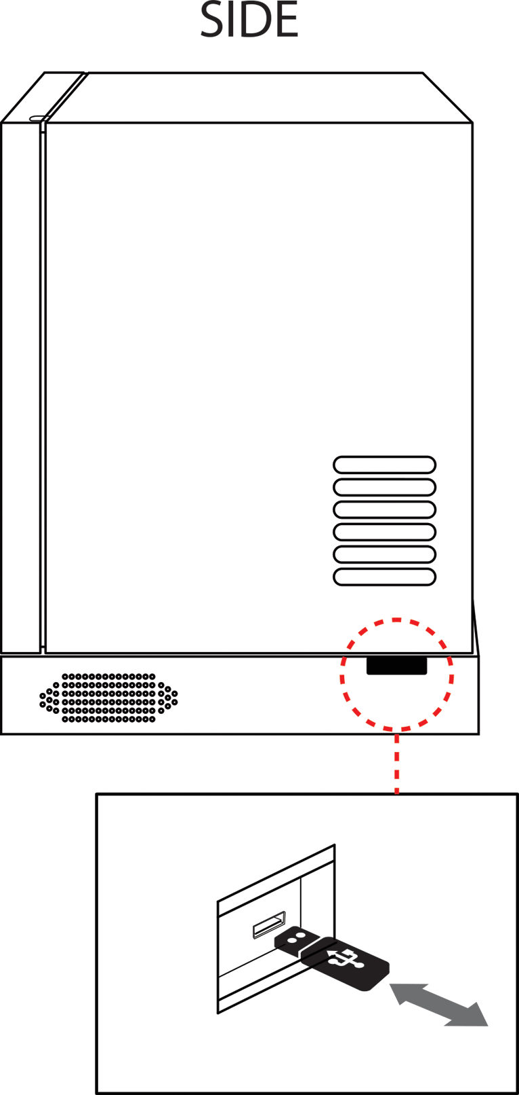
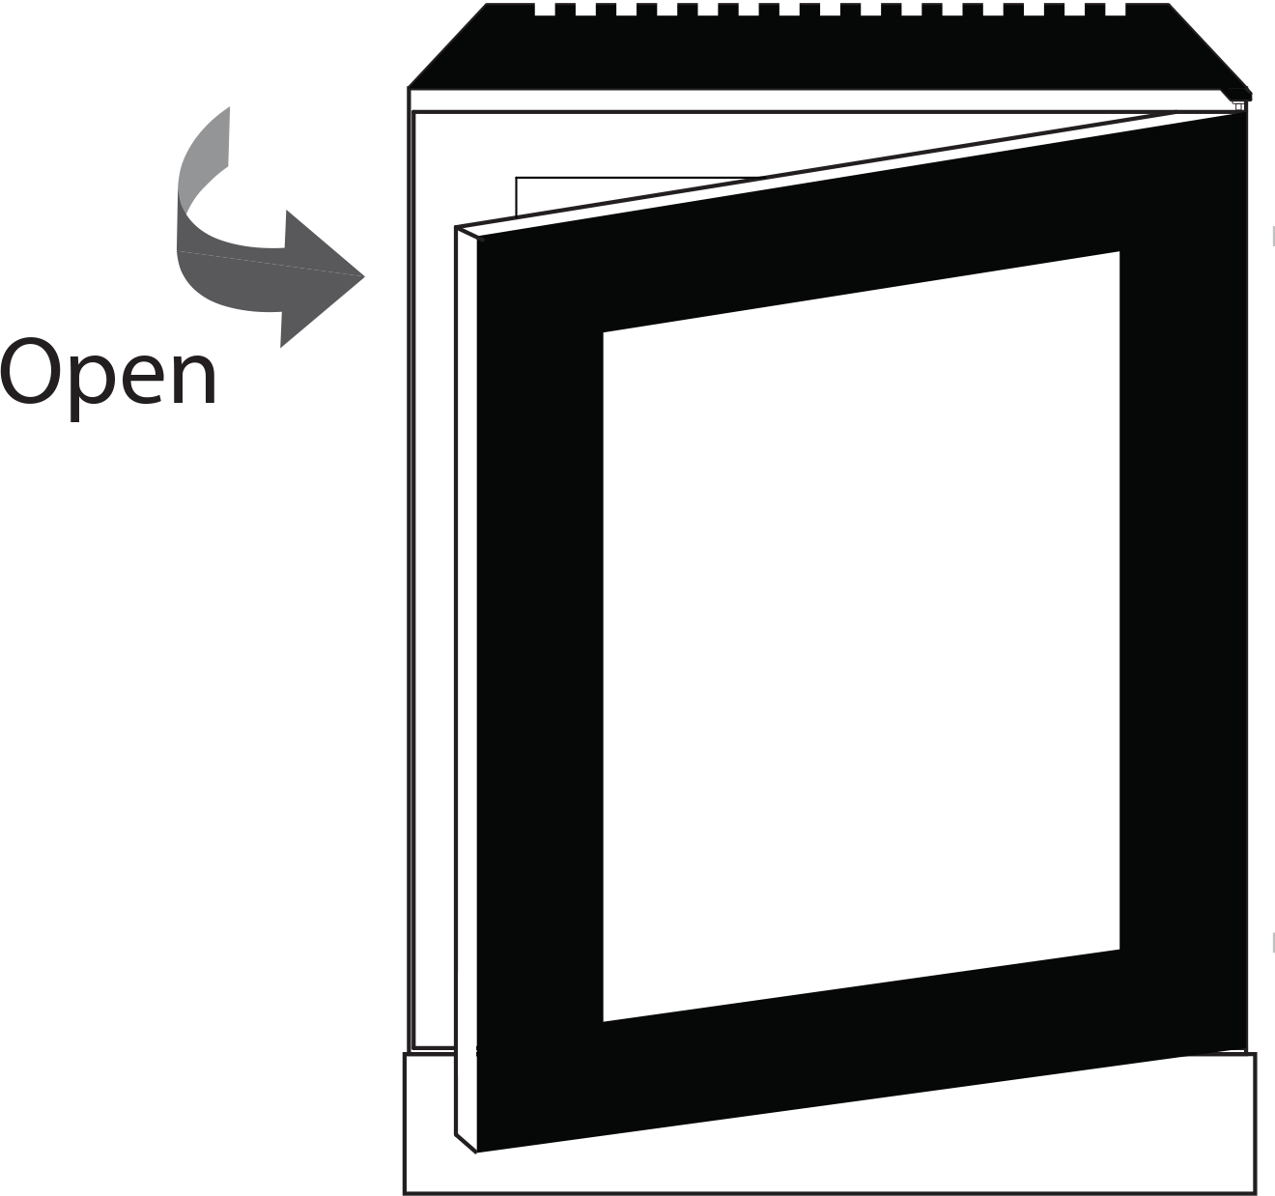
TRANS PARENT LCD SHOWCASE
Guide
TRANS PARENT LCD
PRO POSAL

Slide 10
DROW ING

Slide 11
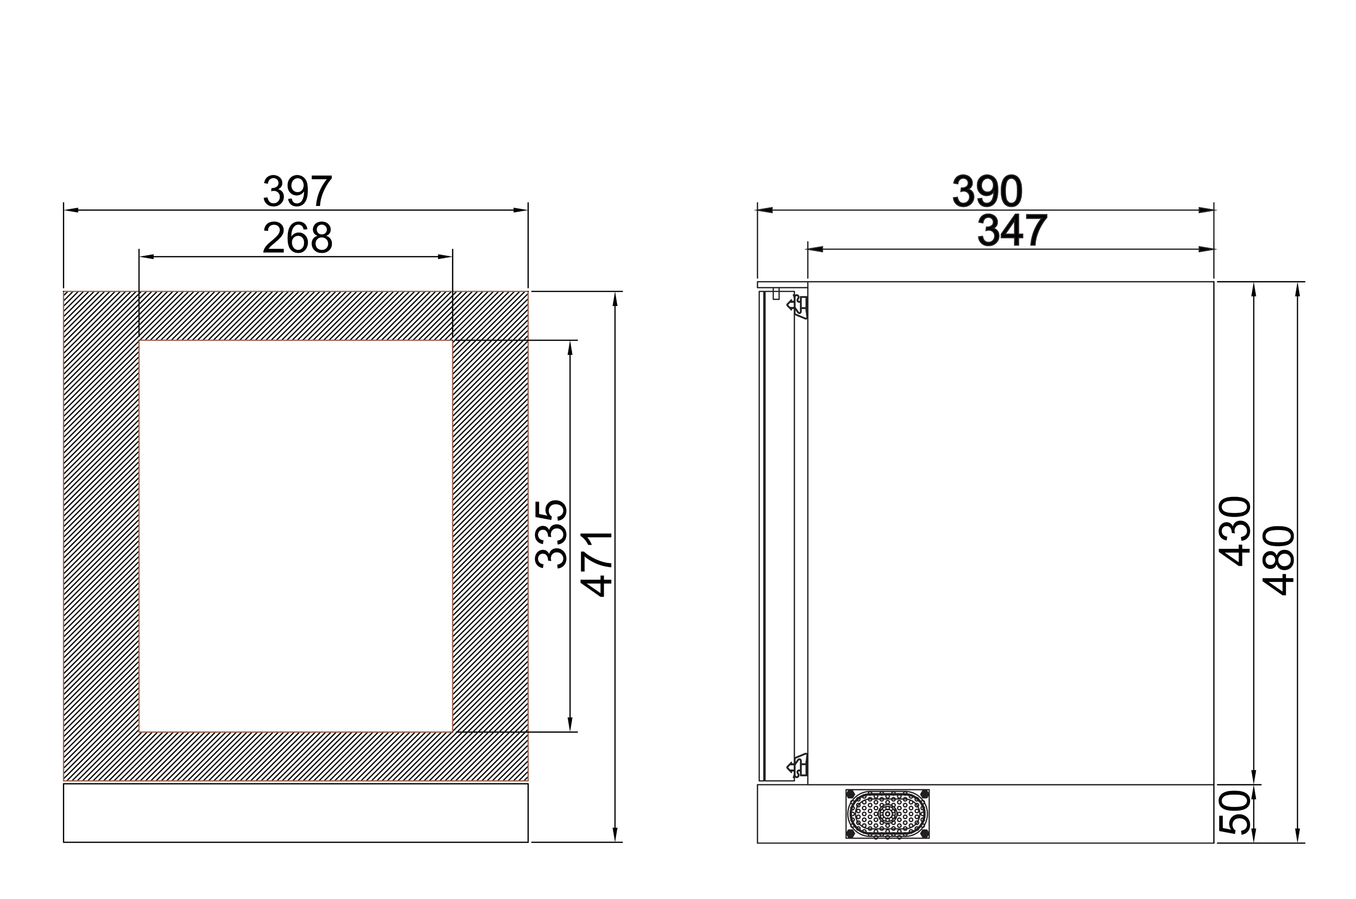
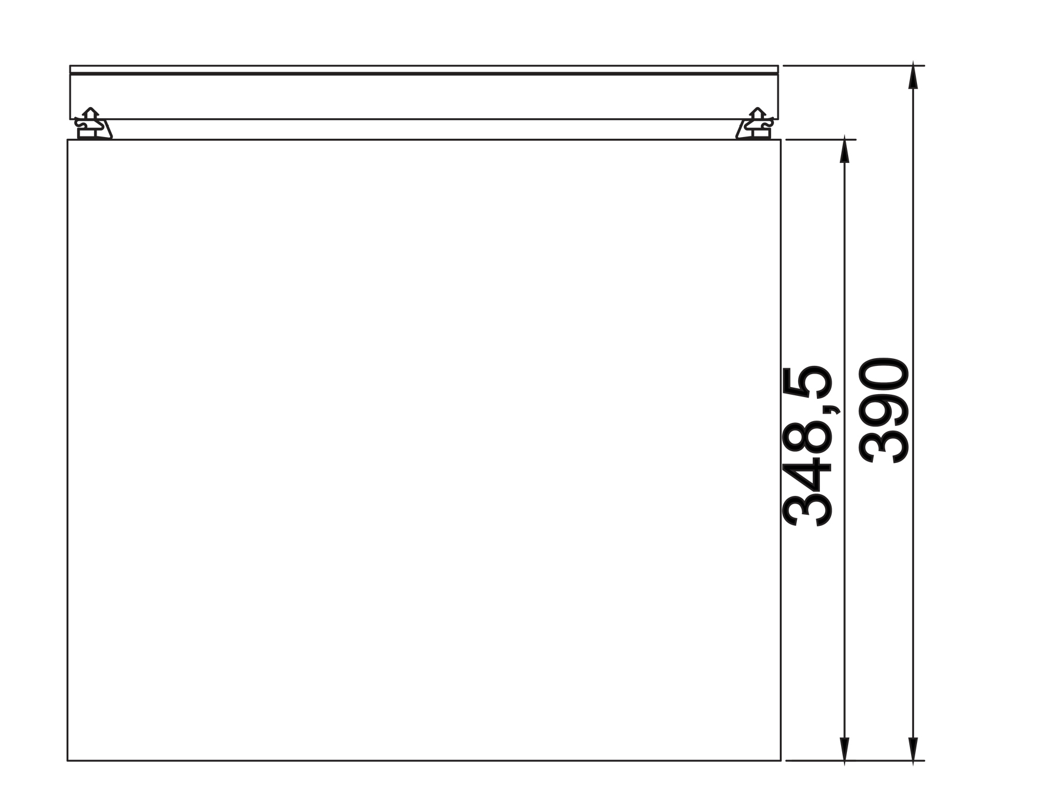
TRANS PARENT LCD
SHOWCASE
TRANS PARENT LCD
PRO POSAL
17인치 투명LCD 쇼케이스 냉장고(25L)
CONTENTS
17인치
21.5인치
15.6인치

Slide 12
THANK YOU
TRANS
PARENT
LCD
SHOW
CASE

